Slide 1

V COMITATO DI SORVEGLIANZA
PSR FEASR BASILICATA
2014|2020
Rocco Vittorio Restaino
Autorità di Gestione
PSR FEASR BASILICATA 2014-2020
MIGLIONICO, CASTELLO DEL MALCONSIGLIO
19 GIUGNO 2019

Slide 2

ORDINE DEL GIORNO
Approvazione ordine del giorno
Illustrazione dello stato di attuazione del Programma alla data del Comitato
Illustrazione e approvazione della Relazione Annuale di Attuazione (RAA) 2018
Informativa sulla valutazione in itinere
Informativa sull'attuazione della Strategia di Comunicazione e Pubblicità
Informativa sull'Incontro Annuale 2018
Varie ed eventuali.

Slide 3
STATO DI ATTUAZIONE DEL PSR BASILICATA 2014-2020
giugno 2019
Risorse attivate del PSR 2014-2020 = 394,6 milioni di euro, tramite:
  44 Bandi di misura;
  1 Bando di selezione delle Strategie di sviluppo locale;
  3 Avvisi per manifestazioni di interesse per la Cooperazione;
  Attività di assistenza tecnica.

Slide 4
AVANZAMENTO FINANZIARIO DEL PSR BASILICATA 2014-2020 al 12 giugno 2019

Slide 5
AVANZAMENTO PROCEDURALE: BANDI EMANATI 2016-2018 (1/3)

Slide 6
AVANZAMENTO PROCEDURALE: BANDI EMANATI 2016-2018 (2/3)

Slide 7
AVANZAMENTO PROCEDURALE: BANDI EMANATI 2016-2018 (3/3)

Slide 8
AVANZAMENTO PROCEDURALE PER MISURA

Slide 9
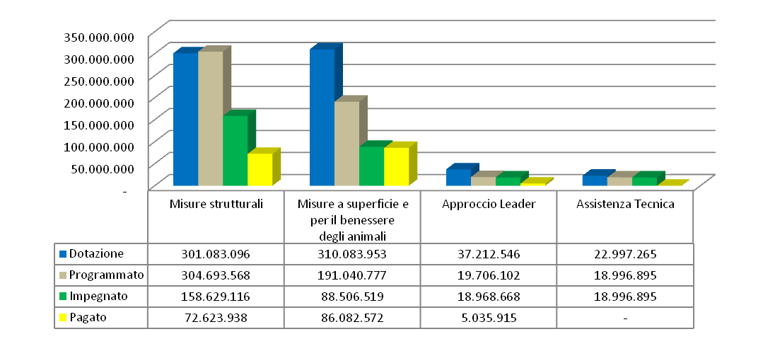

IMPEGNI E PAGAMENTI PER TIPOLOGIA DI MISURA al 12/06/19

Slide 10
PAGAMENTI PER FOCUS AREA

Slide 11
TARGET FEASR - REGOLA N+3 – RISCHIO DISIMPEGNO

Slide 12
REGOLA N+3 - RISCHIO DISIMPEGNO
Previsioni di spesa al 31/12/2019

Slide 13
PERFORMANCE FRAMEWORK – MILESTONE 2018 (1/3)
ATTUAZIONE al 31/12/2018

Slide 14
PERFORMANCE FRAMEWORK – MILESTONE 2018 (2/3)
ATTUAZIONE al 31/12/2018

Slide 15
PERFORMANCE FRAMEWORK – MILESTONE 2018 (3/3)
ATTUAZIONE al 31/12/2018

Slide 16

STATO DELL’ARTE DELLA SELEZIONE DELLE STRATEGIE DI SVILUPPO LOCALE (SSL) NELL’AMBITO DELLA MISURA 19 – SLTP LEADER
Ai due GAL già costituiti (Cittadella del Sapere e START 2020) si sono aggiunti, nel corso dell’anno, tre GAL per le rimanenti tre aree dell’approccio LEADER:
  GAL Lucania Interiore (Montagna Materana – Val d’Agri)
  GAL LUCUS (Vulture Alto Bradano)
  GAL PerCorsi (Marmo Melandro)
Sono stati già presentati, e sono in corso di approvazione, i relativi PdA (Piani di Azione)

Slide 17
STATO DELL’ARTE DELL’ATTUAZIONE DELLE STRATEGIE DI SVILUPPO LOCALE (SSL) NELL’AMBITO DELLA MISURA 19 – SLTP LEADER
I GAL costituiti con PdA già approvati (Cittadella del Sapere e START 2020) hanno presentato domande di sostegno e di pagamento sulla 19.1 (Supporto preparatorio), sulla 19.4 (Animazione e Funzionamento) e su numerose Azioni
Cittadella del Sapere
  113 – Microcredito (Bando in corso di profilazione)
  122 - Promozione enogastronomia
  311 - Analisi attrattività turistica
  411 - Misurazione multidimensionale benessere
  412 - Supporto implementazione strategia SNAI
START 2020
  19.2.B.4 – Turismo dell’esperienza
  19.2.B.2.1.A – Ultimo Miglio (Bando concluso)

Slide 18
SISTEMA DI MONITORAGGIO SIARB – a giugno 2019
Avviato il 28.01.2016, comprende: Impianto della Base Informativa di riferimento; Monitoraggio; Informatizzazione dei procedimenti amministrativi; Portale dei Servizi in agricoltura online: www.agricoltura.regione.basilicata.it; Formazione e Comunicazione; Gestione e Manutenzione
  Attività in corso:
  Attività tecnico amministrative, a seguito dell’approvazione della LR n. 19 del 24/07/2017 art. 36 in cui si istituisce l’Anagrafe Agricola Regionale, per l’aggiornamento in tempo reale dei dati dell’Anagrafe Aziendale tra AGEA e Regione Basilicata;
  Avviamento monitoraggio misure PSR Basilicata 2014/2020 ad investimento;
  Implementazione dei procedimenti amministrativi per le operazioni del PSR Basilicata 2014-2020;
  Analisi dei requisiti e relativa implementazione per le procedure amministrative riguardanti il Comparto Olivicolo;
  Analisi dei requisiti e relativa implementazione per le procedure amministrative riguardanti le domande per le Calamità Naturali;
  Analisi dei requisiti e relativa implementazione per le procedure amministrative riguardanti il Comparto Zootecnia;
  Analisi dei requisiti e relativa implementazione per le procedure amministrative riguardanti il Comparto Vitivinicolo.
    Attività completate:
  Integrazione con software GUPAR - Protocollo Informatico Regione Basilicata;
  Implementazione monitoraggio misure PSR Basilicata 2014/2020 e trascinamento 2007/2013 connesse alle superfici ed animali e relativa messa in produzione;
  Consegna Modulo Certificazione all’acquisto, alla vendita e alla consulenza dei prodotti fitosanitari – Comparto Fitosanitario e relativa messa in esercizio;
  Consegna Modulo Certificazione Import/Export - Comparto Fitosanitario e relativa messa in produzione;
  Consegna Modulo Gestione Inventario Usi Civici e relativa messa in produzione;
  Attività di Comunicazione e Formazione per i moduli messi in esercizio;
  Attività di Supporto Operativo per i Moduli messi in esercizio.

Slide 19
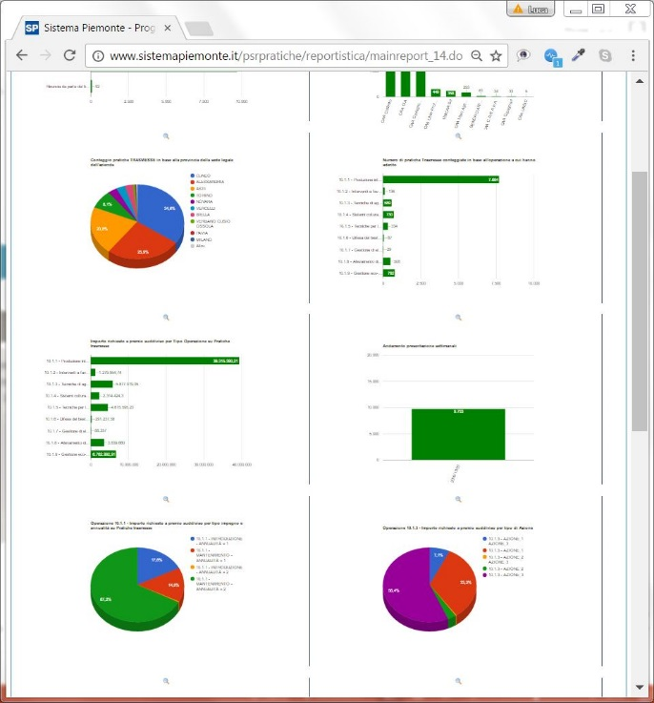
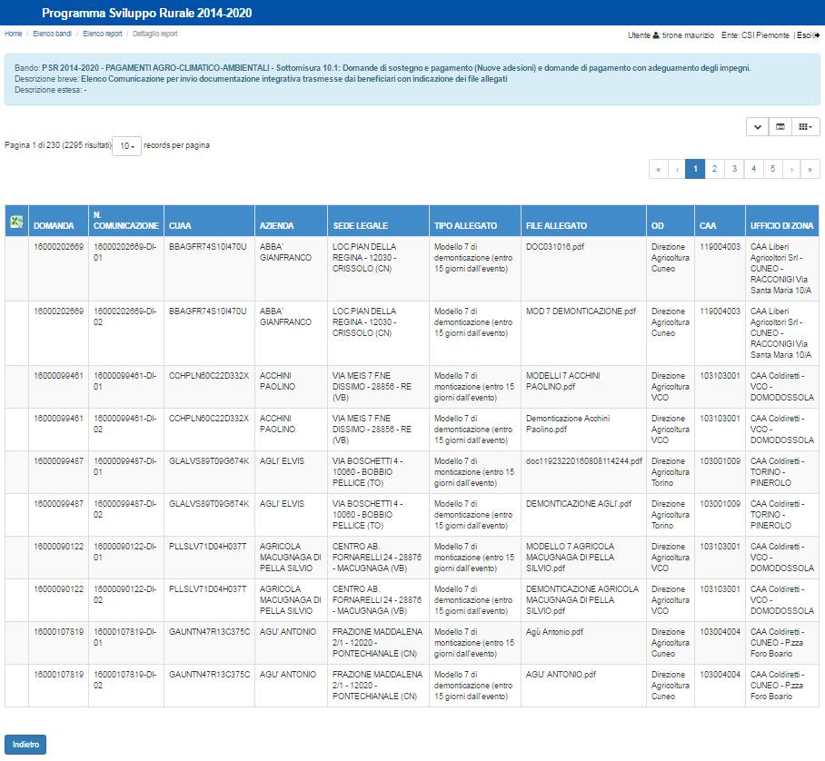


Monitoraggio del PSR 2014-2020 SIARB: soluzioni di monitoraggio prese in riuso
Monitoraggio in tempo reale
Reportistica decisionale
Il modulo PSR 14-20 include soluzioni di monitoraggio real-time dei principali indicatori di avanzamento di bandi e misure
Soluzione strutturata basata su prodotti leader di mercato (SAS, Business Object): i decisori dispongono di reportistica di sintesi e dettaglio altamente configurabile
PSR
2014-2020

Slide 20
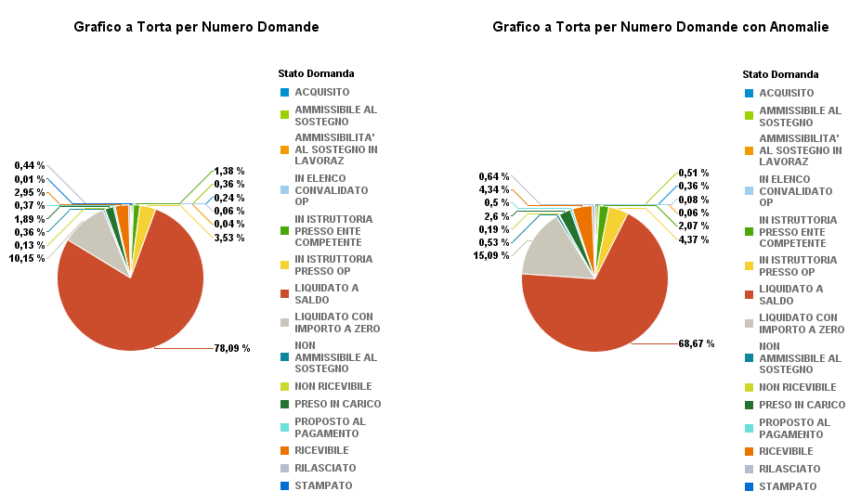
Monitoraggio misure a superficie – Stato domande Anno campagna: 2016

Slide 21
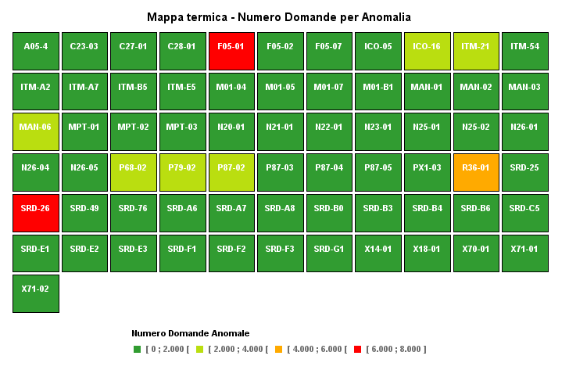
Monitoraggio misure a superficie – Statistiche anomalie Anno campagna: 2016

Slide 22

RELAZIONE ANNUALE DI ATTUAZIONE 2018 DEL PSR 2014-2020
Reg. (UE) n. 1303/2013 - Articolo 50 Relazioni di attuazione
Reg.(UE) n. 1305/2013 - Relazione annuale sull’attuazione - Articolo 75 Relazione annuale sull’attuazione
Struttura e contenuti: art. 50 del Reg. UE n. 1303/2013 e all’art. 75 del Reg. UE n. 1305/2013, allegato VII del Reg. di esecuzione n. 808/2014.
A partire dal giugno 2016, ogni anno fino al 2024, gli Stati Membri devono presentare alla CE la Relazione Annuale di Esecuzione (RAE) per fornire gli aggiornamenti sullo stato di attuazione del PSR. In particolare, la RAE 2018, come stabilito dall’articolo 50 (5) del Reg. (UE) n. 1303/2013 e dal Regolamento di Esecuzione (UE) n. 808/2014 (Allegato VII, punto 7), deve contenere oltre alla quantificazione dei risultati raggiunti dai Programmi di Sviluppo Rurale (PSR), anche informazioni e valutazioni sui progressi nel conseguimento degli obiettivi del programma e sul suo contributo alla realizzazione della strategia dell'Unione per una crescita intelligente, sostenibile e inclusiva.
Riguarda l’anno civile 2018 (RAA rafforzata)
La presente Versione 2018.0 è in approvazione al Comitato di Sorveglianza e verrà presentata alla CE entro il 30.06.2019 per le procedure di ammissibilità e approvazione.

Slide 23
PRESENTAZIONE PIANO DI VALUTAZIONE PSR BASILICATA 2014/2020 ED INFORMATIVA SULLA VALUTAZIONE IN ITINERE
NUCLEO REGIONALE DI VALUTAZIONE
E VERIFICA DEGLI INVESTIMENTI PUBBLICI

Slide 24

Piano di valutazione PSR Basilicata 2014/2020 ed informativa sulla valutazione in itinere
ATTIVITA’ DI VALUTAZIONE DEL PSR
Le attività valutative a valere sul PSR FEASR 2014-2020 sono indicate nel Piano di Valutazione.
Il Piano, approvato in sede di Steering Committee il 4 aprile 2018, si integra nel Disegno Unitario di Valutazione approvato con DGR n. 913/2016.
Le azioni di valutazione sono affidate al Nucleo Regionale di Valutazione e Verifica degli Investimenti Pubblici ex DGR n. 978/2014.

Slide 25
Presentazione Piano di valutazione PSR Basilicata 2014/2020 ed informativa sulla valutazione in itinere
PREPARAZIONE E PIANIFICAZIONE DELLA VALUTAZIONE
Il Piano di Valutazione, descrive gli obiettivi e lo scopo della valutazione, la governance e il coordinamento, i temi analizzati e le attività previste, le informazioni da raccogliere, il calendario dei lavori, la comunicazione e le risorse previste ai fini della sua attuazione.
OBIETTIVO GENERALE
Valutazione complessiva di efficienza, efficacia ed impatto del programma formulando giudizi argomentati sul PSR utili al suo miglioramento programmatico e attuativo e funzionali alla “rendicontazione” nei confronti della collettività e delle istituzioni regionali, nazionali e comunitarie dei risultati ottenuti, in relazione agli obiettivi che ne hanno giustificato il finanziamento pubblico.

Slide 26
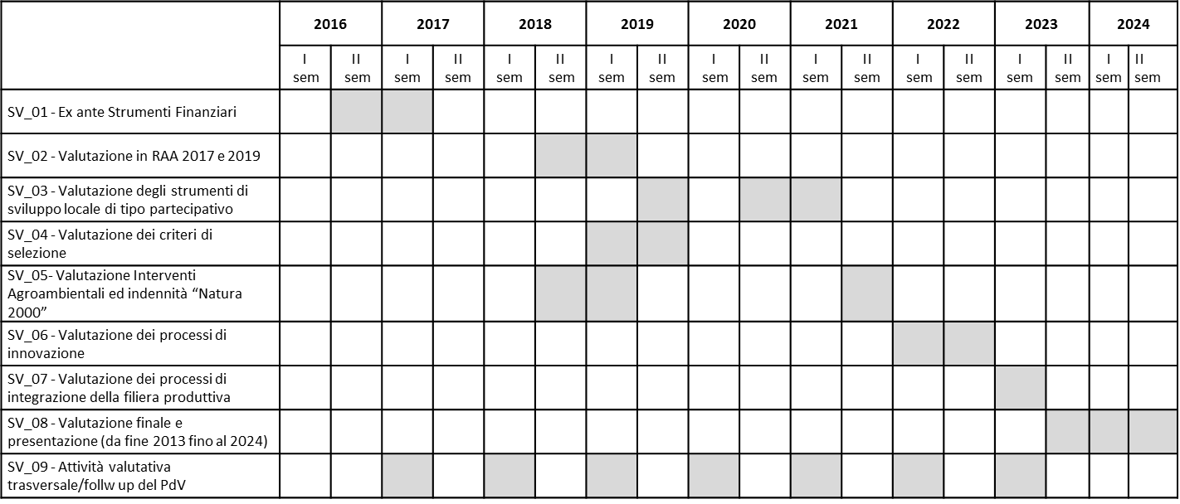
Presentazione Piano di valutazione PSR Basilicata 2014/2020 ed informativa sulla valutazione in itinere
ATTIVITA’ VALUTATIVE DA CRONOPROGRAMMA DEL PDV
Attività concluse
Attività in corso
Attività da avviare

Slide 27

Piano di valutazione PSR Basilicata 2014/2020 ed informativa sulla valutazione in itinere
Il RAPPORTO ANNUALE DI VALUTAZIONE 2019
RIFERIMENTI NORMATI
Art. 14 del Regolamento (UE) n. 1303/2013,
Artt. 14 e 67 del Regolamento (UE) n. 1305/2013, a
Art.14 e all’allegato V del Regolamento di esecuzione (UE) N. 808/2014 della Commissione (questionario valutativo comune per lo sviluppo rurale-QVC).
RIFERIMENTI DOCUMENTI TECNICI
Linee guida “Assessing RDP Achievements and impacts in 2019 “ (agosto 2018)
Fiches for answering common evaluation questions for RDP 2014-2020

Slide 28
Piano di valutazione PSR Basilicata 2014/2020 ed informativa sulla valutazione in itinere
Il RAPPORTO ANNUALE DI VALUTAZIONE 2019
Analisi del comparto agricolo lucano
Lo stato di attuazione del PSR BASILICATA 2014-2020
  L’avanzamento procedurale
  L’avanzamento finanziario
Risposte ai 30 quesiti valutativi (CEQ) di cui all’allegato V del Regolamento di esecuzione (UE) N. 808/2014
  Domande relative alla valutazione degli aspetti specifici (CEQ 1-18)
  Domande relative alla valutazione di altri aspetti del PSR (CEQ 19-21)
  Domande relative alla valutazione degli obiettivi a livello dell’Unione (CEQ 22-30)
  La metodologia di analisi adottata sulla base di criteri di giudizio attraverso indicatori di risultato e impatto e informazioni qualitative da cui trarre conclusioni e raccomandazioni

Slide 29
Presentazione Piano di valutazione PSR Basilicata 2014/2020 ed informativa sulla valutazione in itinere
STATO DI ATTUAZIONE DEL PSR BASILICATA 2014-2020. SINTESI
Rapporto tra impegnato e programmato per FA (al 31.12.2018)
Rapporto tra speso e programmato per FA (al 31.12.2018)
Gli impegni totali assunti sono 367,35 Meuro pari al 56,7% del budget totale programmato.
La spesa è stata pari a 147,16 Meuro pari al 22,7% del valore complessivo del programma, di cui 60,33 Meuro, pari al 41% della spesa totale, sono da imputare ai trascinamenti

Slide 30
Presentazione Piano di valutazione PSR Basilicata 2014/2020 ed informativa sulla valutazione in itinere
STATO DI ATTUAZIONE DEL PSR BASILICATA 2014-2020. SINTESI
 | Anno
 | 2016 | 2017 | 2018 | Media
Durata fase pubblica per la presentazione delle istanze [giorni] | 113 | 272 | 100 | 162
Durata fase di istruttoria delle istanze [giorni] | 201 | 208 | 145 | 185
Durata del procedimento [giorni] | 314 | 463 | 214 | 330

Slide 31
Presentazione Piano di valutazione PSR Basilicata 2014/2020 ed informativa sulla valutazione in itinere
CONSIDERAZIONI VALUTATIVE SULLO STATO DI ATTUAZIONE DEL PSR BASILICATA. SINTESI
Ricorso frequente alla proroga della scadenza per la partecipazione agli avvisi
Tempi lunghi per la chiusura dell’iter istruttorio
Tendenza al miglioramento della durata media dei procedimenti
Pendenza della linea di tendenza dell’indicatore di impegnato/programmato > della linea dell’indicatore speso/programmato. La gestione del programma nel triennio si è consolidato rispetto alla gestione dei pagamenti
Divergenza tra la linea di tendenza dell’indicatore di impegnato/programmato e la linea dell’indicatore speso/programmato. Disallineamento tra «soggetto gestore» e «soggetto pagatore».

Slide 32
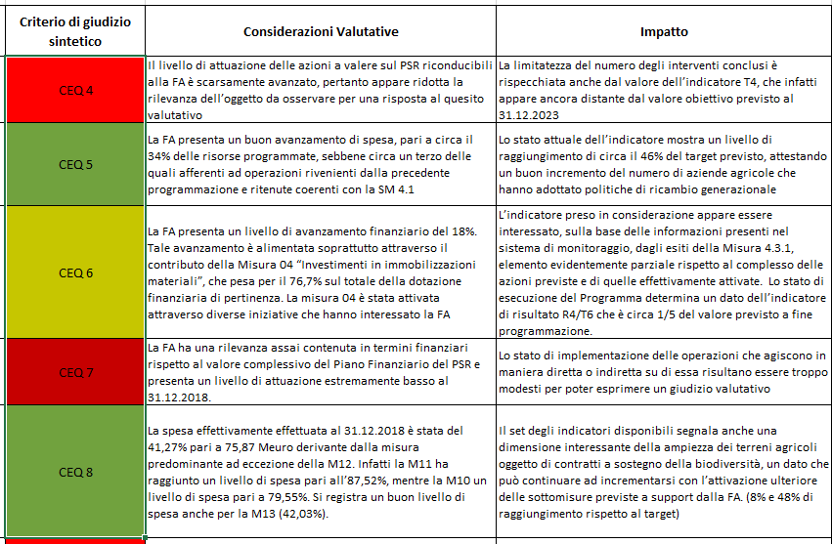
Presentazione Piano di valutazione PSR Basilicata 2014/2020 ed informativa sulla valutazione in itinere
CONSIDERAZIONI VALUTATIVE SUGLI ASPETTI SPECIFICI (CEQ 1–18). SINTESI
CEQ4 - Aspetto specifico 2B: in che misura gli interventi del PSR hanno favorito l’ingresso di agricoltori adeguatamente qualificati nel settore agricolo e, in particolare, il ricambio generazionale?
CEQ5 - Aspetto specifico 2B: in che misura gli interventi del PSR hanno favorito l’ingresso di agricoltori adeguatamente qualificati nel settore agricolo e, in particolare, il ricambio generazionale?
CEQ6 - Aspetto specifico 3A: in che misura gli interventi del PSR hanno contribuito a migliorare la competitività dei produttori primari integrandoli meglio nella filiera agroalimentare attraverso i regimi di qualità, la creazione di un valore aggiunto per i prodotti agricoli, la promozione dei prodotti nei mercati locali, le filiere corte, le associazioni e organizzazioni di produttori e le organizzazioni interprofessionali?
CEQ7 - Aspetto specifico 3B: in che misura gli interventi del PSR hanno fornito un sostegno alla prevenzione e gestione dei rischi aziendali?
CEQ 8 - Aspetto specifico 4A: in che misura gli interventi del PSR hanno fornito un sostegno al ripristino, alla salvaguardia e al miglioramento della biodiversità, segnatamente nelle zone Natura 2000, nelle zone soggette a vincoli naturali o ad altri vincoli specifici, nell’agricoltura ad alto valore naturalistico, nonché all’assetto paesaggistico dell’Europa?

Slide 33
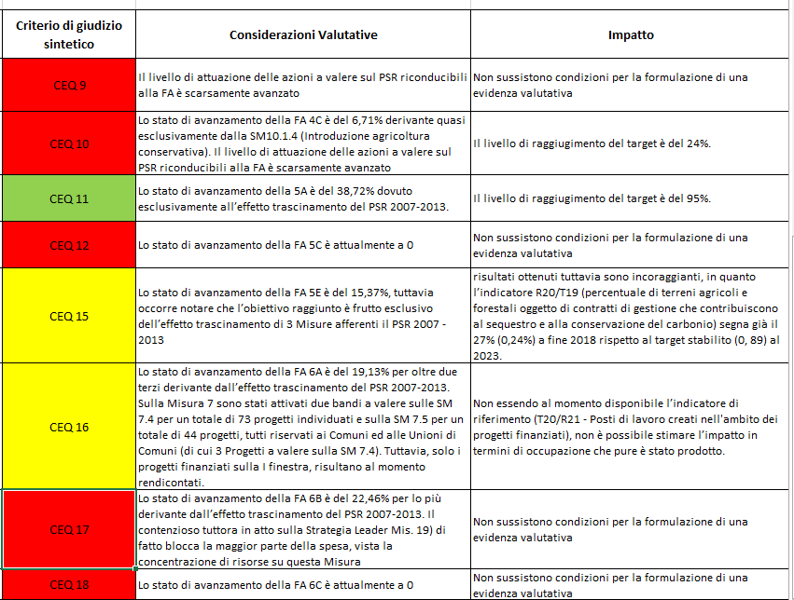
Presentazione Piano di valutazione PSR Basilicata 2014/2020 ed informativa sulla valutazione in itinere
CONSIDERAZIONI VALUTATIVE SUGLI ASPETTI SPECIFICI (CEQ 1–18). SINTESI
CEQ 9 - Aspetto specifico 4B: in che misura gli interventi del PSR hanno finanziato il miglioramento della gestione delle risorse idriche, compresa la gestione dei fertilizzanti e dei pesticidi?
CEQ 10 - Aspetto specifico 4C: in che misura gli interventi del PSR hanno contribuito alla prevenzione dell’erosione dei suoli e a una migliore gestione degli stessi?
CEQ 11 - Aspetto specifico 5A: in che misura gli interventi del PSR hanno contribuito a rendere più efficiente l’uso dell’acqua nell’agricoltura?
CEQ 13 - Aspetto specifico 5C: in che misura gli interventi del PSR hanno contribuito a favorire l’approvvigionamento e l’utilizzo di fonti di energia rinnovabili, sottoprodotti, materiali di scarto, residui e altre materie grezze non alimentari ai fini della bioeconomia?
CEQ 15 - Aspetto specifico 5E: in che misura gli interventi del PSR hanno contribuito a promuovere la conservazione e il sequestro del carbonio nel settore agricolo e forestale?
CEQ 16 - Aspetto specifico 6A: in che misura gli interventi del PSR hanno favorito la diversificazione, la creazione e lo sviluppo di piccole imprese nonché dell’occupazione?
CEQ 17 - Aspetto specifico 6B: in che misura gli interventi del PSR hanno stimolato lo sviluppo locale nelle zone rurali?
CEQ 18 - Aspetto specifico 6C: in che misura gli interventi del PSR hanno promosso l’accessibilità, l’uso e la qualità delle tecnologie dell’informazione e della comunicazione (TIC) nelle zone rurali?

Slide 34
Presentazione Piano di valutazione PSR Basilicata 2014/2020 ed informativa sulla valutazione in itinere
CONSIDERAZIONI VALUTATIVE SUGLI ASPETTI SPECIFICI (CEQ 1–18). SINTESI
SINTESI DELLE CONSIDERAZIONI VALUTATIVE
Il Livello di attuazione è mediamente in linea con gli obiettivi generali del programma, con 3 FA su 13 che presentano un buon livello di attuazione
SINTESI DELLE RACCOMANDAZIONI
contenere per il futuro i tempi di progettazione degli interventi ed esecuzione delle procedure (lato programmatore);
accelerare il processo di attuazione delle operazioni al fine di recuperare il tempo trascorso e rispettare il programma finanziario del PSR (lato beneficiario);
prevedere una modalità di raccolta delle informazioni necessarie per la valutazione degli effetti netti nella fase di presentazione delle domande di ammissione e/o delle domande di pagamento;
prevedere delle note metodologiche di determinazione degli indicatori di risultato

Slide 35
Presentazione Piano di valutazione PSR Basilicata 2014/2020 ed informativa sulla valutazione in itinere
CONSIDERAZIONI VALUTATIVE SUGLI OBIETTIVI A LIVELLO DELL’UNIONE (CEQ 20–30). SINTESI
In misura il PSR ha contribuito al raggiungimento degli obiettivi comuni a livello di UE (Strategia Europa 2020):
Tasso di occupazione al 75% della popolazione di età compresa tra i 20 e i 64 anni;
Investimenti in ricerca e sviluppo e nell’innovazione al 3% del PIL dell’UE;
Riduzione delle emissioni di gas a effetto serra di almeno il 20 % rispetto ai livelli del 1990, oppure del 30 % se le condizioni sono favorevoli, nell’aumentare del 20 % la quota di energie rinnovabili nel consumo finale di energia nonché nel conseguire un aumento del 20 % dell’efficienza energetica;
Riduzione del numero di cittadini europei che vivono al di sotto della soglia nazionale di povertà;
Arrestare la perdita di biodiversità e il degrado dei servizi ecosistemici nonché a ripristinarli;
Promuovere la competitività del settore agricolo (obiettivo della PAC);
Garantire una gestione sostenibile delle risorse naturali e un’azione per il clima (obiettivi PAC);
Realizzare uno sviluppo territoriale equilibrato delle economie e comunità rurali, compresa la creazione e il mantenimento dell’occupazione (obiettivo PAC).
L’analisi, secondo quanto delineato dalle Linee guida, è stata condotta utilizzando gli indicatori comuni di impatto integrati con metodi di analisi quali-quantitativa ricorrendo ad altri strumenti.

Slide 36
Presentazione Piano di valutazione PSR Basilicata 2014/2020 ed informativa sulla valutazione in itinere
CONSIDERAZIONI VALUTATIVE SUGLI OBIETTIVI A LIVELLO DELL’UNIONE (CEQ 20–30). SINTESI
La maggior parte degli indicatori comuni di impatto proposti non sono aggiornati e le principali fonti forniscono dati non in linea con lo stato di attuazione del programma, sia rispetto alla scala temporale che rispetto alla scala territoriale di riferimento.
Tendenzialmente le azioni generate dal PSR 2014-2020 potrebbero generano impatti significativi alla scala regionale ma sono trascurabili rispetto al contesto nazionale ed europeo.
Rispetto al livello degli investimenti effettuati nel quadro del PSR allo stato attuale non risulta possibile effettuare una valutazione complessiva tale da condurre in maniera adeguata alla formulazione di una risposta ai quesiti valutativi comuni dati anche la discrasia temporale degli effetti delle azioni di un programma rispetto alla spesa maturata.
Rispetto al raggiungimento degli obiettivi comuni a livello di Unione, considerato il livello attuativo del Programma al 31.12.2018, sarà opportuno porre in essere per il futuro adeguate azioni valutative in grado di misurare il valore aggiunto assicurato dal PSR, preordinando le stesse in termini di acquisizioni dedicate di elementi informativi e di definizione di strumenti di indagine specifici.

Slide 37
INFORMATIVA SULL’ATTUAZIONE DELLA STRATEGIA DI COMUNICAZIONE E PUBBLICITÀ

Slide 38


Una Strategia con:
PORTALE ISTITUZIONALE PSR
AGENZIA STAMPA DELLA GIUNTA REGIONALE
SIA-RB
PAGINE WEB DEDICATE [STATI GENERALI]
SOCIAL MEDIA
EDITORIA
Un Focus:
COMUNICAZIONE, INFORMAZIONE E PUBBLICITÀ ISTITUZIONALE PSR
ATTIVITÀ AdG
OPPORTUNITÀ PER I CITTADINI/BENEFICIARI
TEMI DI CULTURA E INTERESSE EUROPEO

Slide 39


I ‘NUMERI’:
OLTRE 250 NOTIZIE LANCIATE
65MILA CONTATTI SVILUPPATI
121MILA SESSIONI ATTIVE, PER 250MILA PAGINE VISUALIZZATE, CON UN TEMPO MEDIO DI PERMANENZA SUL SITO DI 3 MINUTI PER VISITA.
CONFRONTO CON IL 2017:
CONTATTI SVILUPPATI +3,44%
NUOVI UTENTI +2,89%

Slide 40

DUE GIORNATE DI CONFRONTO A PIÙ VOCI SULLE PROSPETTIVE DEL SETTORE PRIMARIO
CON CINQUE SESSIONI TEMATICHE:
Piano Strategico Nazionale e nuova governance
Pagamenti diretti
New green e le questioni ambientali
Sviluppo rurale
Giovani agricoltori in rete
RURAL CAMP, FORMAZIONE E BEST PRACTICES IN CAMPO PER 15 ALUNNI E 5 DOCENTI
PARTECIPAZIONE AD APPUNTAMENTI FIERISTICI DI RILEVANZA INTERNAZIONALE, NAZIONALE ED EVENTI SUL TERRITORIO REGIONALE.

Slide 41
INFORMATIVA SULL’INCONTRO ANNUALE
Bruxelles, 28 novembre 2018

Slide 42
INCONTRO ANNUALE 2018 – PSR Basilicata 2014/2020
Ai sensi dell'articolo 51 del Regolamento (UE) n. 1303/2013
Bruxelles, 28 novembre 2018
PSR 2014/2020
(1) Risultati dell'attuazione del PSR 2014-2020 alla luce della relazione annuale di attuazione 2017, in termini di attuazione finanziaria all'ultima dichiarazione di
spesa, e di progressi per il raggiungimento degli obiettivi quantificati
Stato di attuazione del programma in termini di:
1.1 Avanzamento procedurale e finanziario (bandi di gara, impegni e pagamenti),
previsioni al 31/12/2018;
1.2 Rischio disimpegno automatico N+3;
1.3 Stato di raggiungimento dei valori obiettivo degli indicatori di prodotto e di risultato;
1.4 Attività di comunicazione e informazione su risultati e valore aggiunto del sostegno del PSR (efficacia e risultati di tali attività);
1.5 Previsione impegni, istruttorie/misure correttive e pagamenti al 31/12/2019;
1.6 Attività di valutazione;
1.7 Stato di implementazione delle Strategie di Sviluppo Locale selezionate e declinate nei Piani di Azione Locale (LEADER).

Slide 43
Conclusioni della Commissione: La Commissione ha preso atto dello stato di attuazione fisica, finanziaria e procedurale del programma (al 22.11.2018 era attestata al 17%) , ha invitato l'Autorità di Gestione ad implementare tutte le misure e operazioni previste al fine di raggiungere gli obiettivi stabiliti dal programma.
Rispetto all'obiettivo N+3 la Commissione ha preso atto del superamento del rischio di disimpegno al 31.12.2018, ed ha sollecitato l’AdG a porre in essere ogni possibile azione nei confronti di AGEA O.P. sulla richiesta di un servizio che renda possibile l’erogazione di tutti i pagamenti in una tempistica adeguata.

Slide 44
PSR 2014/2020
(2) Previsioni per il raggiungimento degli obiettivi di performance
Conclusioni della Commissione: I servizi della Commissione hanno preso atto della situazione presentata e hanno invitato l’Autorità di Gestione a monitorare gli aspetti relativi alla riserva di efficacia e ad implementare il programma al fine di conseguire i target stabiliti su tutte le priorità, ricordando che, sulla base dell'Articolo 22 del Regolamento (UE) n. 1303/2013:
la riserva di efficacia dell'attuazione è destinata soltanto a programmi e priorità che hanno conseguito i propri target intermedi;
qualora le priorità non abbiano conseguito i propri target intermedi, lo stato membro propone una riassegnazione degli importi corrispondenti della riserva di efficacia dell'attuazione ad altre priorità.

Slide 45
PSR 2014/2020
(3) Nuova delimitazione delle zone soggette a vincoli naturali
Conclusioni della Commissione: I servizi della Commissione hanno preso atto dei ritardi sulla definizione della metodologia per la nuova delimitazione delle zone soggette a vincoli naturali ed hanno invitato il Ministero e l’AdG ad accelerare nella tempistica di adozione della metodologia, che comporterà la modifica del programma.

Slide 46
PSR 2014/2020
(4) Stato di attuazione del piano di azione della Regione per la riduzione del tasso di errore.
Conclusioni della Commissione: La Commissione invita l'Autorità di Gestione a monitorare attentamente il proprio sistema di controlli al fine di assicurarne l'efficacia ed efficienza e di ridurre il tasso di errore e, se del caso, a prevedere azioni correttive e preventive (anche alla luce degli esiti dei controlli effettuati in altre regioni) per migliorare l'efficacia del sistema di controllo dell'Organismo Pagatore.

Slide 47
Varie (Rapporto di valutazione ex-post)
Conclusioni della Commissione: I servizi della Commissione hanno preso atto dei risultati conseguiti nel periodo di programmazione 2007/2013 in rapporto agli indicatori di impatto e di risultato, con riferimento sia agli aspetti positivi che a quelli che hanno fatto registrare le maggiori difficoltà.
Hanno inoltre, confermato di aver ricevuto l’aggiornamento del Rapporto di valutazione ex-post 2007/2013 come richiesto e di averlo approvato, nonostante la carenza di alcuni elementi di valutazione e di monitoraggio sui quali non è possibile agire a posteriori.

Slide 48
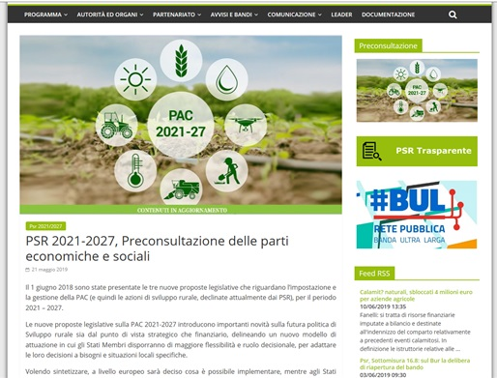
La Preconsultazione con le Parti Economiche e Sociali

Slide 49
Il temi dei quesiti
Necessità di modifica della PAC ed in quale suo ambito
  La figura del «genuine farmer»
    L’importanza comparata degli Obiettivi specifici
      Gli ambiti attuativi meritevoli di un grado di attenzione superiore o inferiore alla media
        Le future sfide ambientali dell’agricoltura
          La valorizzazione del tema dell’innovazione
            Possibili novità (intese quali azioni mai perseguite dai PSR in Basilicata)

Slide 50



Grazie per l’attenzione
www.europa.basilicata.it/feasr
Tw: @ruralbasilicata
#PsrBas1420
#DipAgriBas
Basilicata Rurale

